Slide 1

CHƯƠNG TRÌNH
Giáo dục kĩ năng sống
Cách ứng xử với thầy cô giáo

Slide 2
1.Khám phá
1. Đọc thơ và trả lời câu hỏi:
Cô giáo lớp em
Sáng nào em đến lớp
Cũng thấy cô đến rồi
Đáp lời “Chào cô ạ!”
Cô mỉm cười thật tươi
Cô dạy em tập viết
Gió đưa thoảng hương nhài
Nắng ghé vào cửa lớp
Xem chúng em học bài
Những lời cô giáo giảng
Ấm trang vở thơm tho
Yêu thương em ngắm mãi
Những điểm mười cô cho
Nguyễn Xuân Sanh

Slide 3
a. Cô giáo trong bài thơ đã làm những gì cho học sinh?
Cô mỉm cười thật tươi, cô dạy em tập viết, xem chúng em làm bài, cô giáo giảng, cô cho điểm 10.
b. Những việc làm đó thể hiện tình cảm của cô giáo đối với học sinh như thế nào?
Những việc làm đó thể hiện tình cảm yêu thương học sinh, tận tâm với công việc của cô giáo.
c. Tình cảm của bạn nhỏ trong bài thơ đối với cô giáo như thế nào?
Tình cảm của bạn nhỏ trong bài thơ rất yêu thương cô giáo.

Slide 4
Mời các bạn xem clip:

Slide 5
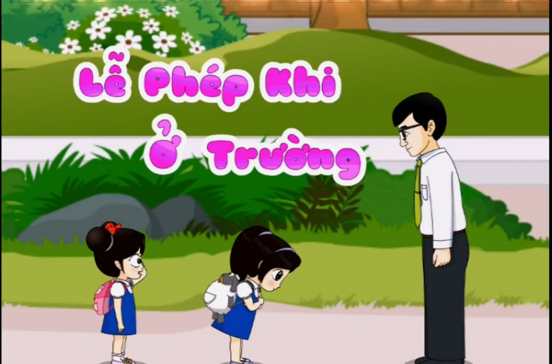

Slide 6
1.Bạn Phương cư xử như thế nào khi gặp thầy hiệu trưởng?
Bạn Phương lễ phép cuối đầu chào thầy.
2.Khi gặp thầy cô giáo chúng ta cần làm gì?
Đứng nghiêm cuối đầu chào thầy cô giáo
3.Kể một số ví dụ về lễ phép với thầy, cô giáo hoặc ông bà
-Khi ăn cơm phải mời người lớn
-Biết đi thưa về chào
-Không được tỏ ra hành vi bất kính
-Kính trên nhường dưới
4.Để trở thành một học sinh ngoan em cần làm gì?
Để trở thành một học sinh ngoan em phải chăm ngoan, lễ phép, nghe lời người lớn, chăm chú nghe thầy cô giảng bài,......

Slide 7
Qua bài học này các em rút ra được những gì?
Qua bài học này em rút ra được:
-Phải lễ phép với ông bà, cha mẹ,……
-Không được thất lễ
-Chú ý lắng nghe thầy cô giảng bài, không được nói chuyện riêng trong giờ học

Slide 8
Chào Tạm Biệt!
Bài học đến đây là kết thúc
Hẹn gặp lại trong chương trình sau
Chuẩn bị bài Lịch sự khi khách đến nhà

